Slide 1
miniTAO/MAX38で拓く 中間赤外線観測
東大・天文センター
浅野 健太朗 D1
宮田隆志、酒向重行、上塚貴史
中村友彦、内山瑞穂、岡田一志
ほかminiTAOチーム

Slide 2
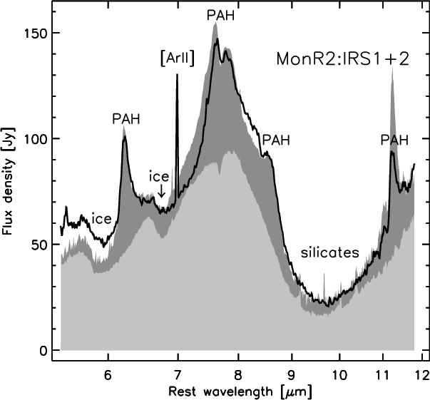
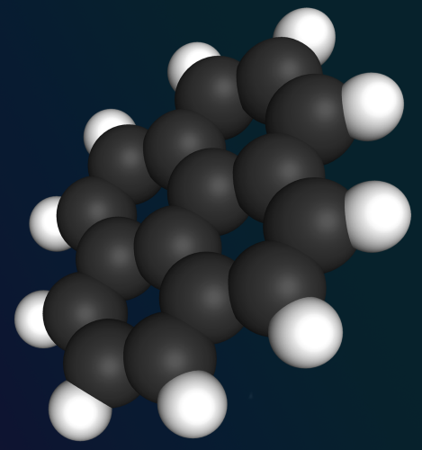
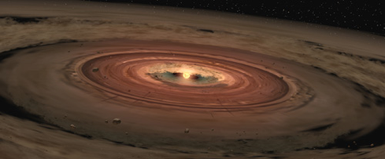
中間赤外線
8-40umの波長領域
温度50-300Kの物体からの放射
→ 星や星周物質、warm regionの観測
多数のダストフィーチャが存在
→ ダストの性質、存在環境の研究
ダスト (星間塵)
大きさ0.01-100um
の固体微粒子
可視光画像
24um
中間赤外線画像
HR4796A
HR4796Aすばる望遠鏡
PAH
HR4796A 想像図

Slide 3
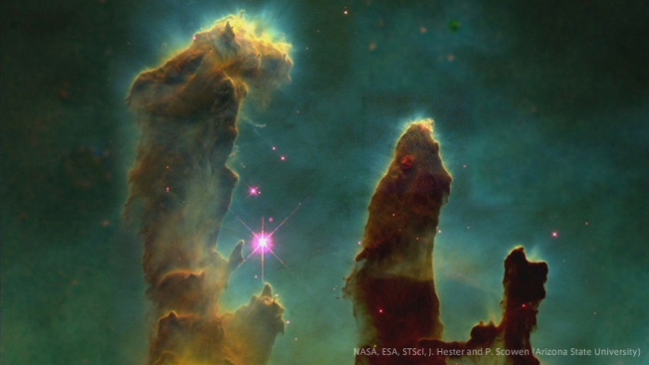
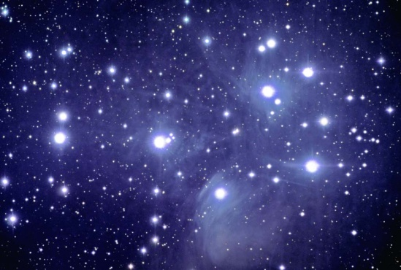
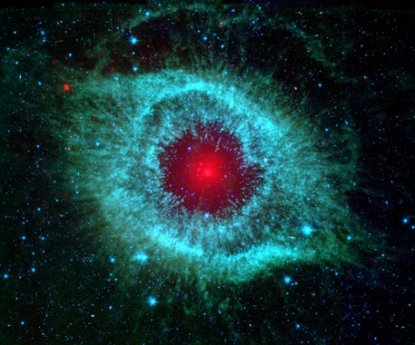
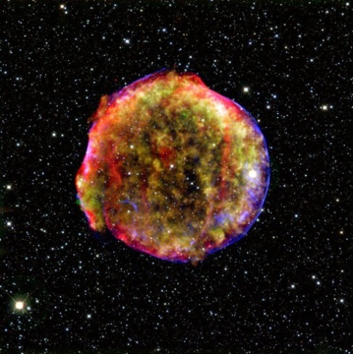
宇宙の物質循環
凝縮
星の元：ガスやダスト
低温ダスト(100K)の
詳細が不明
拡散
恒星
惑星状星雲
超新星爆発

Slide 4
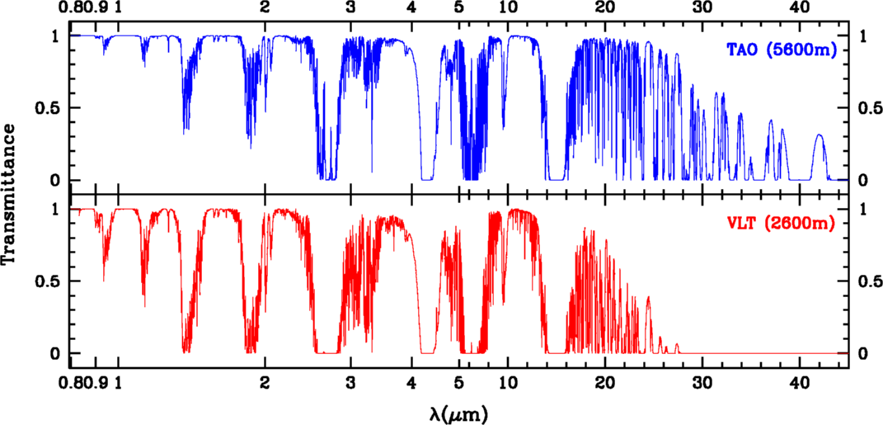
地上30um帯 撮像観測
地球の厚い大気に阻まれてきた
→ TAO サイト ( 標高 5,640m )
大気透過率
波長 [um]

Slide 5
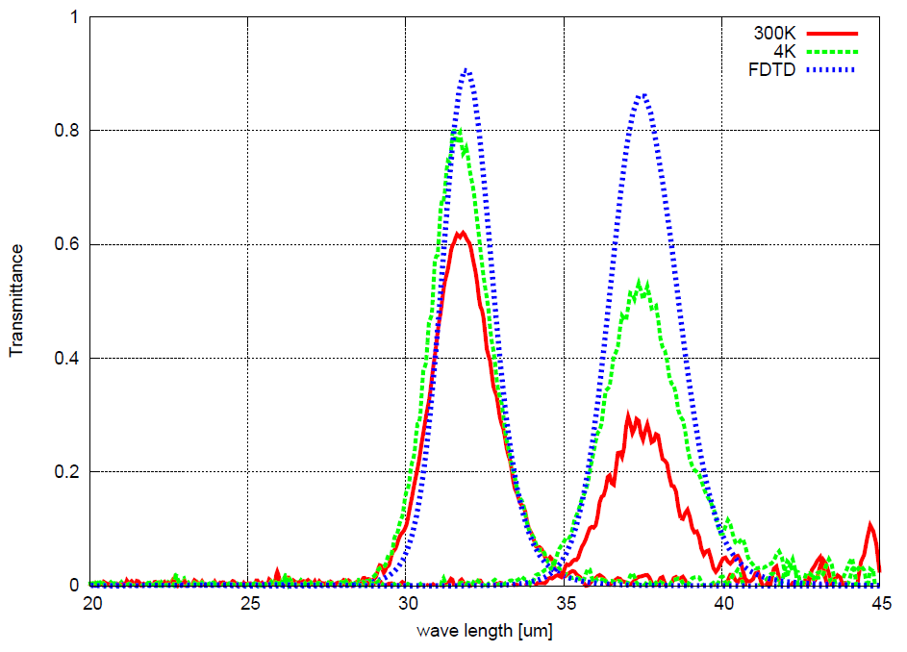
地上30um帯 撮像観測
地球の厚い大気に阻まれてきた
→ TAO サイト ( 標高 5,640m )
30um帯フィルタが無かった
→ メタルメッシュフィルタ (31,38um)新規開発
1.0
透過率
0.8
10mm
0.6
0.4
0.2
0
20
25
30
35
波長 [um]

Slide 6
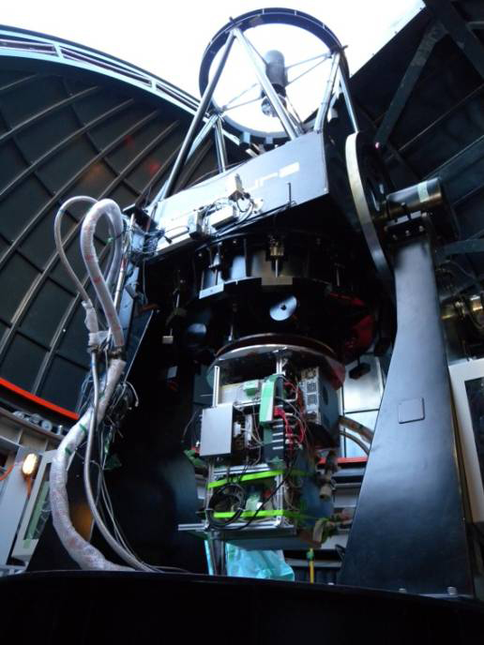
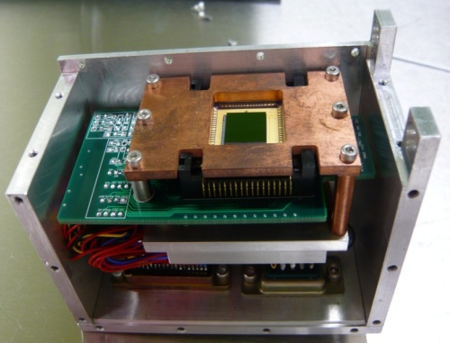
MAX38 Mid-infrared Astronomical eXplorer
中間赤外線観測装置
- 観測波長 8-38um
- 反射光学系
- Si:Sb 検出器
- 真空・冷却(4K)運用
- 2.7 x 2.0 平方分角視野
- メタルメッシュフィルタ
Si:Sb

Slide 7
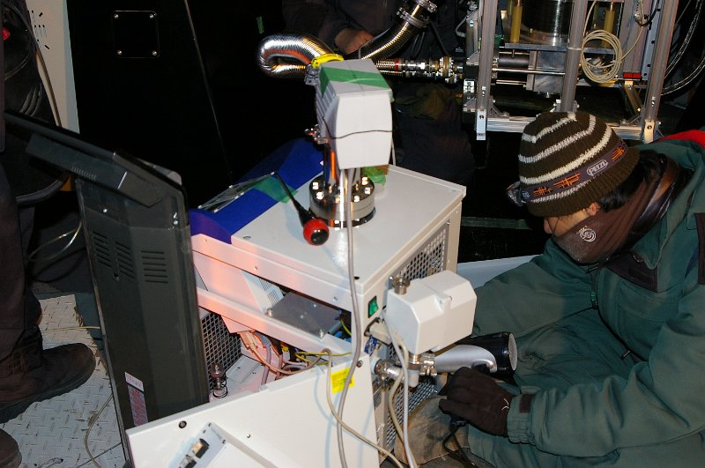
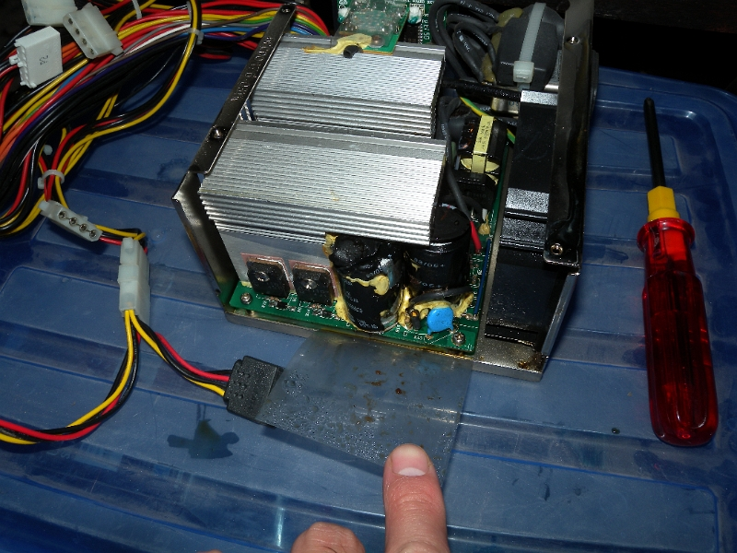
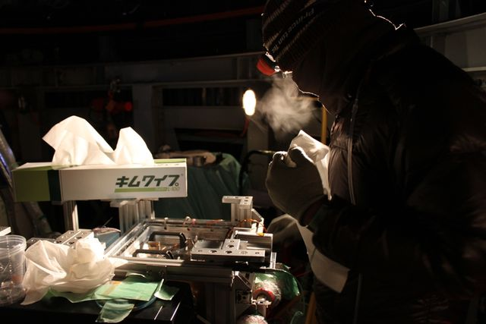
MAX38 トラブル
低酸素環境 (地表の半分)
- 高山病
低圧環境 (0.5atm)
- PC破損(電源、マザーボード)
低温環境 (~ -20℃)
- 冷凍機不調
- PC不起動(SSD)
- 真空ポンプ不起動

Slide 8
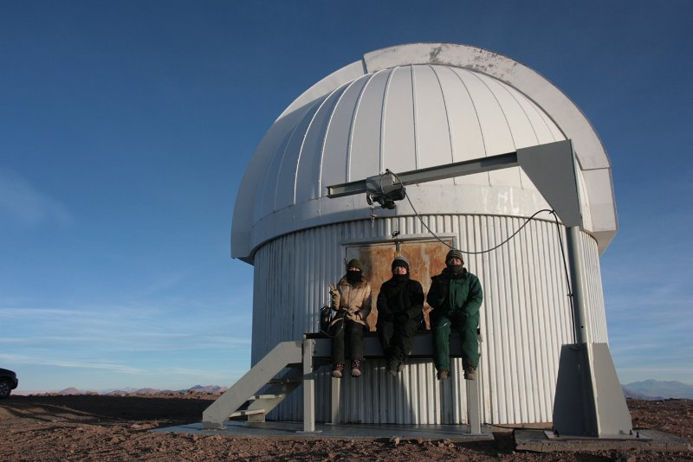
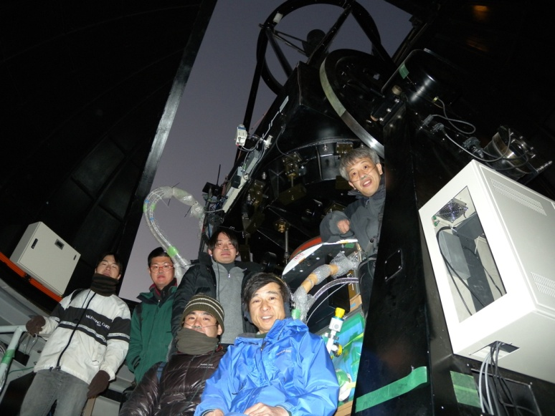
現在までの MAX38観測
渡航期間 | 渡航人数 (院生) | 観測日 | 備考
2009 10/24 - 12/1 | 6 | 12 | First Light
2010 5/6 - 6/13 | 7 (3) | 3
9/7 - 10/8 | 7 (3) | 18
2011 5/21 - 6/8 | 9 (3) | 7
10/19 - 11/14 | 9 (3) | 16

Slide 9
MAX38 観測テーマ
大質量原始星の形成進化 (内山M論2012)
中小質量星終末期天体の質量放出(浅野M論2011)
大質量星終末期天体の質量放出 (中村D論2012)
イオの火山活動のモニタリング (東北大・PD米田)
地球近傍小惑星の観測
etc …

Slide 10
MAX38 観測成果
中小質量星終末期天体 (惑星状星雲)の低温ダストの検出
低温ダストの中心集中を明らかに
→ 従来の100倍以上低温ダストが存在
(1.0x10⁻³Msun)
惑星状星雲 Mz3
N
E
N
惑星状星雲 NGC6302
E
20”
65K
15”
Paα(ANIR:Blue)
Paβ(ANIR:Blue)
＋
31um(MAX38:Red)
＋
31um(MAX38:Red)
浅野M論2011

Slide 11
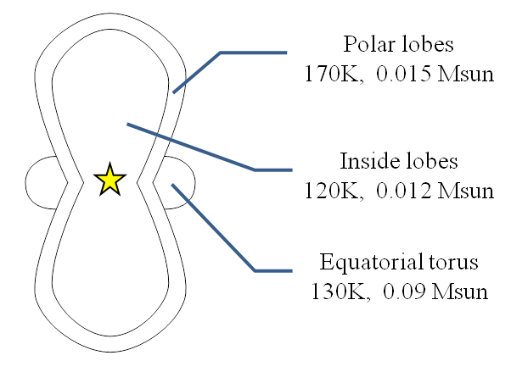
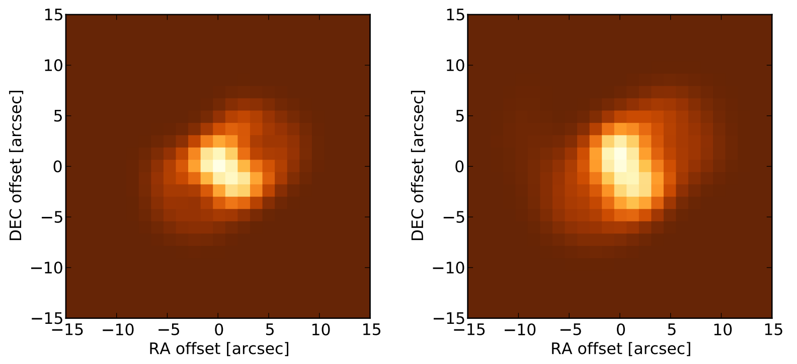
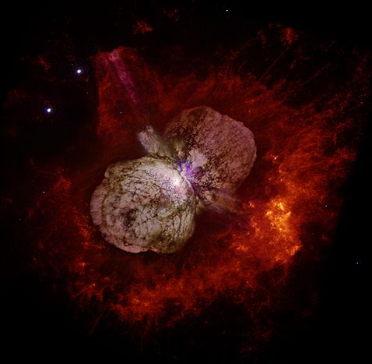
MAX38 観測成果
大質量星終末期天体(LVB)の低温ダストの検出
低温ダストの80%が中心星周辺のトーラスに存在
(9.0x10⁻²Msun程度)
LVB EtaCarina
N
E
HST
可視光
MAX38
31.7µm
18.7µm
中村D論2012

Slide 12
まとめ
地上30um帯観測を世界で初めて達成
Fitst Light以降 計5回の観測。現在も運用中
低温ダストの検出に成功
双極形状の中心星周囲には低温ダストが存在

